Slide 1
Iniciación a las transformadas de Fourier
carlos.platero@upm.es

Slide 2
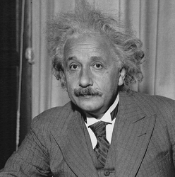
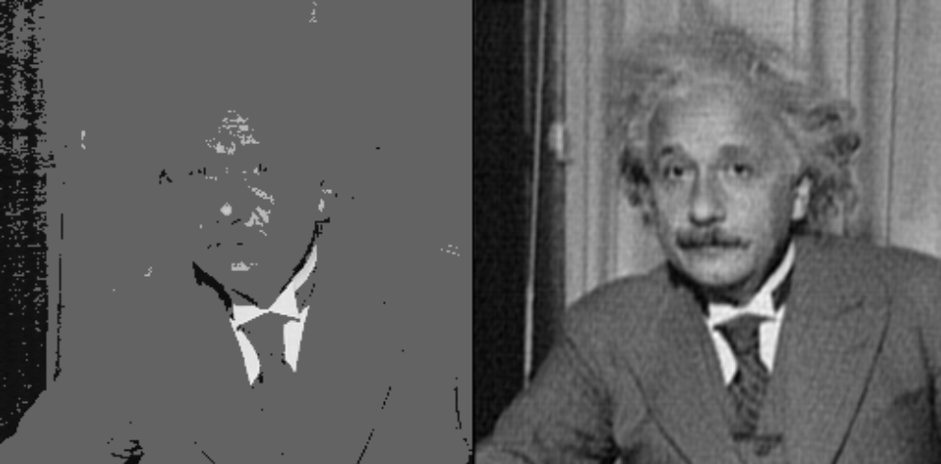
Introducción
Maximizar la relación entre información y el número de neuronas necesarias.
Acumular información en pocos elementos.
Cuánto más se concentre la energía en pocos coeficientes más compactación de la información.

Slide 3
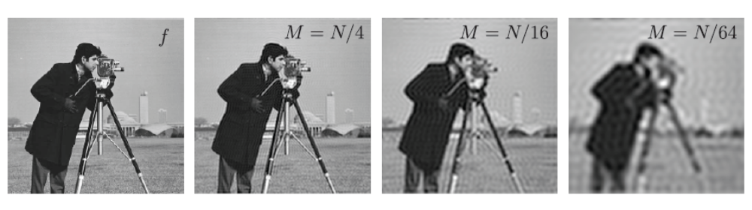
Compresión de imágenes
Espectro de baja frecuencia

Slide 4
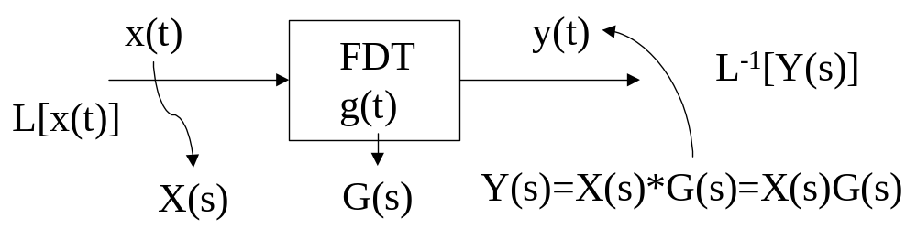
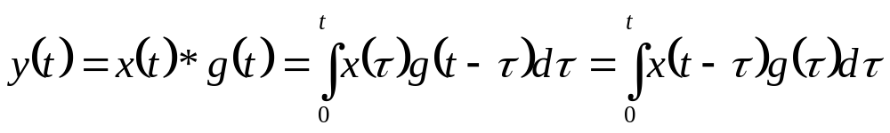
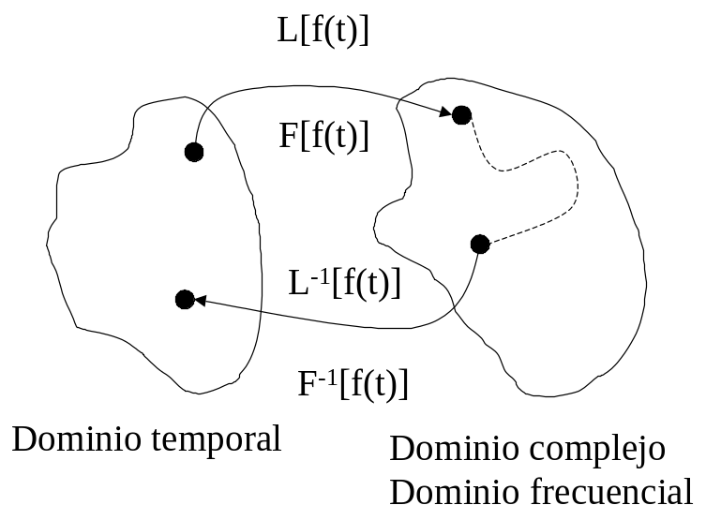
Convolución
Señal y sistema
Convolución:
  contínua
  discreta
Transformadas
  Fourier

Slide 5
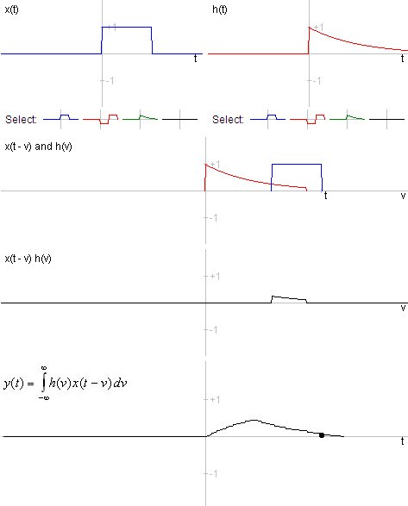
Demo de convolución continua
http://www.jhu.edu/~signals/convolve/index.html

Slide 6
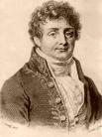
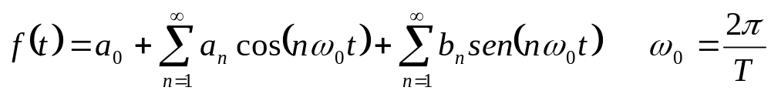
Series de Fourier
Sea una función periódica temporal, f(t), de periodo de T, acotada en un intervalo, con un número finito de máximo, mínimos y puntos discontinuos, ésta puede ser representada por una serie infinita de senos y cosenos. A esta serie se la llama de Fourier:

Slide 7
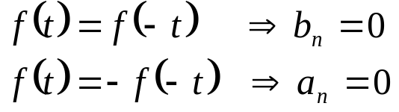
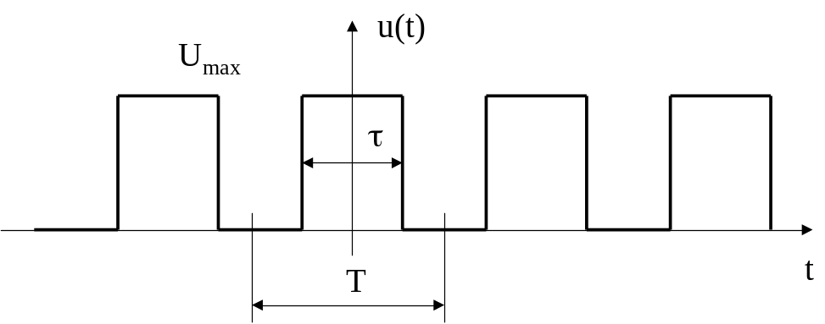
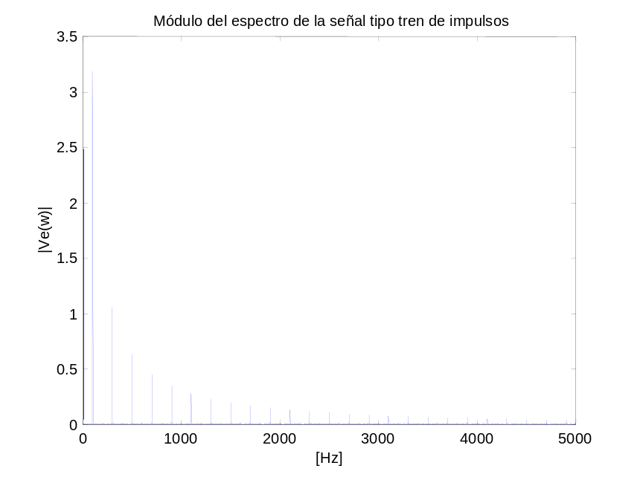
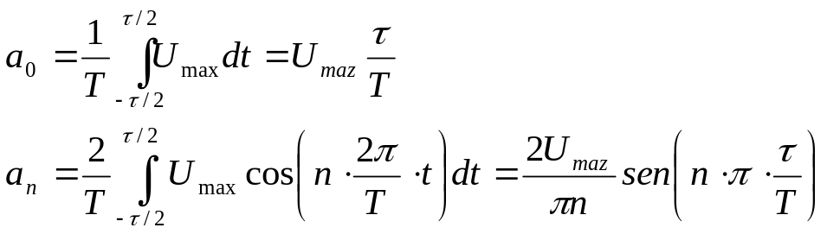
Ejemplo

Slide 8
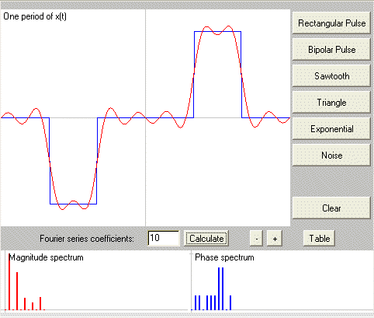
Applet de Fourier
www.jhu.edu/~signals/fourier2/index.html

Slide 9
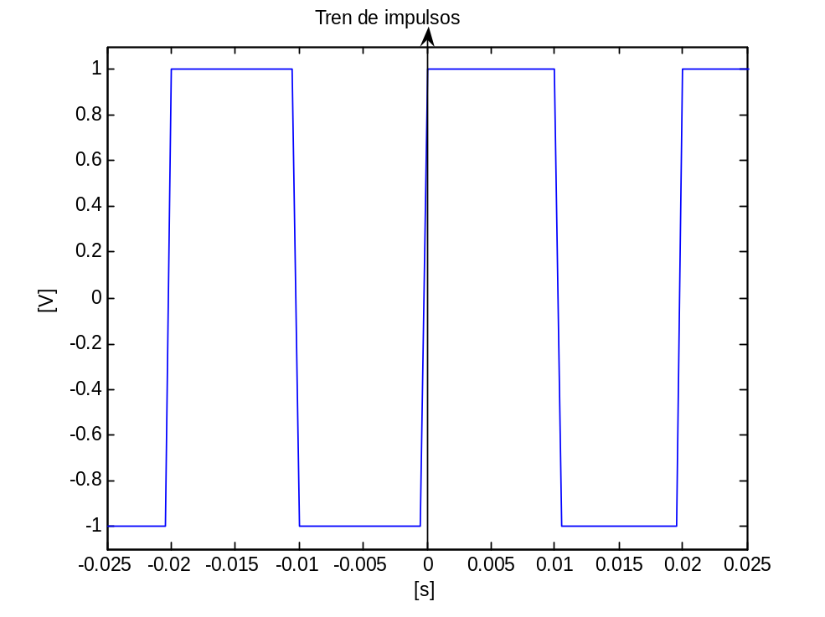
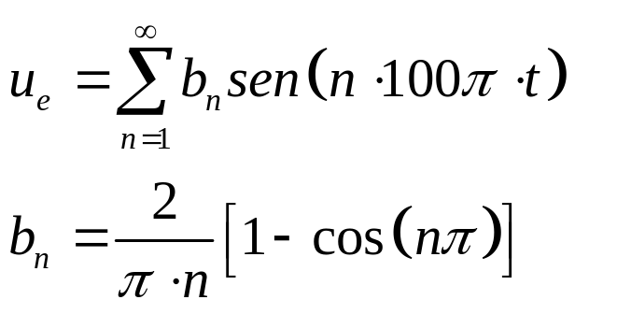
Serie de Fourier para tren de pulsos

Slide 10
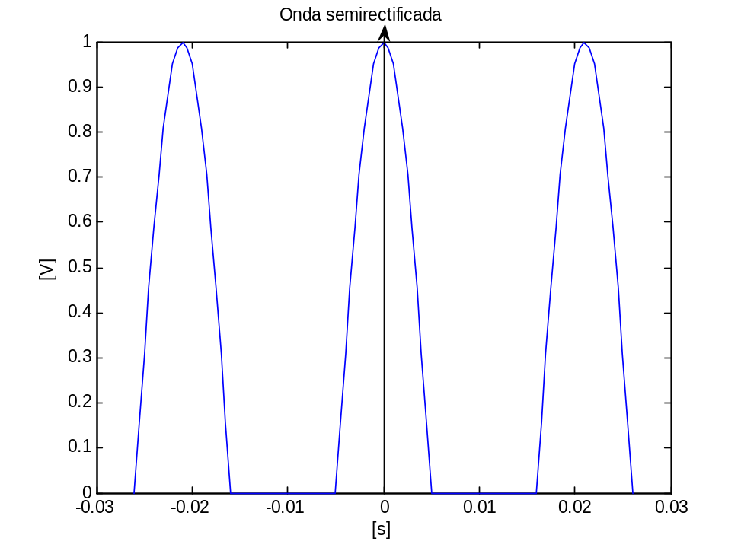
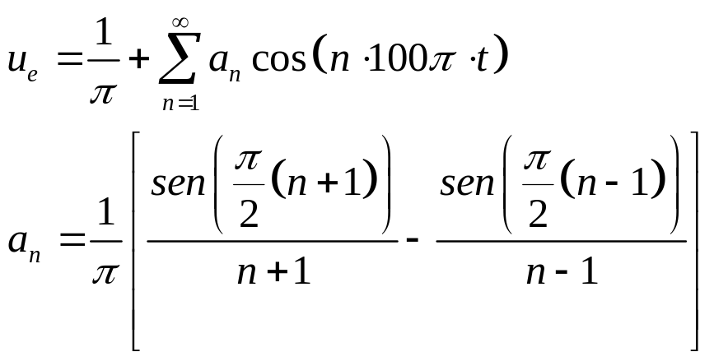
Señal semirectificada

Slide 11
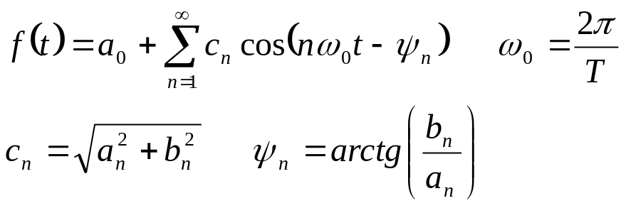
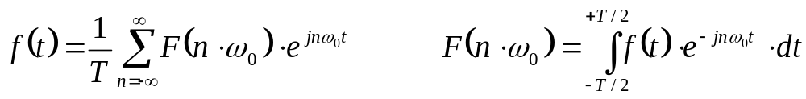
De las series a las transformadas de Fourier
Segunda y tercera forma de expresar las series de Fourier:
Relaciones de Euler

Slide 12
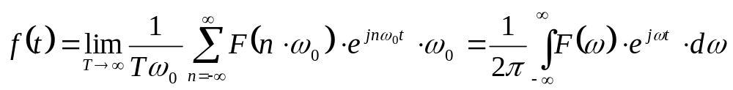
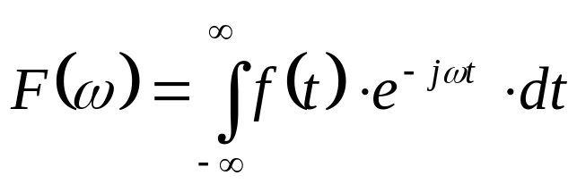
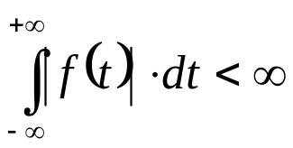
De las series a las transformadas de Fourier
Tercera forma de expresar las series de Fourier:
Para la aplicación de la serie de Fourier sobre señales aperiódicas, se procede al artificio matemático de hacer que el periodo de la señal sea infinito, convirtiendo todas las señales en periódicas. elaciones de Euler

Slide 13
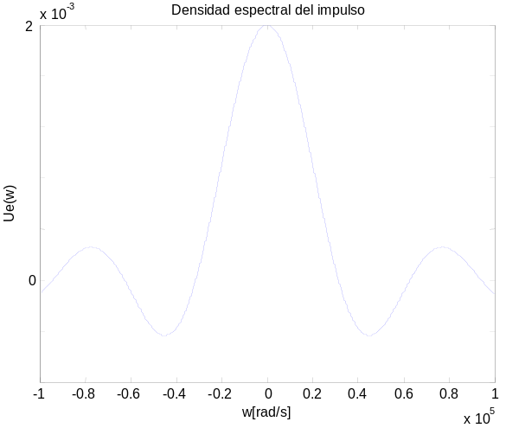
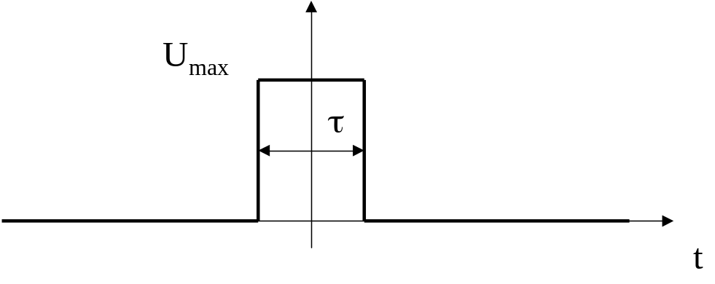
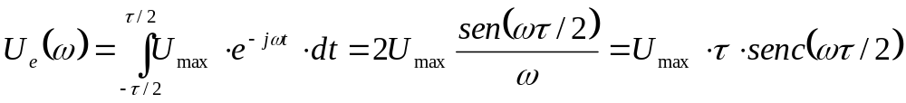
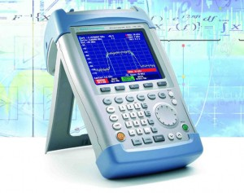
Ejemplo 2

